Slide 1
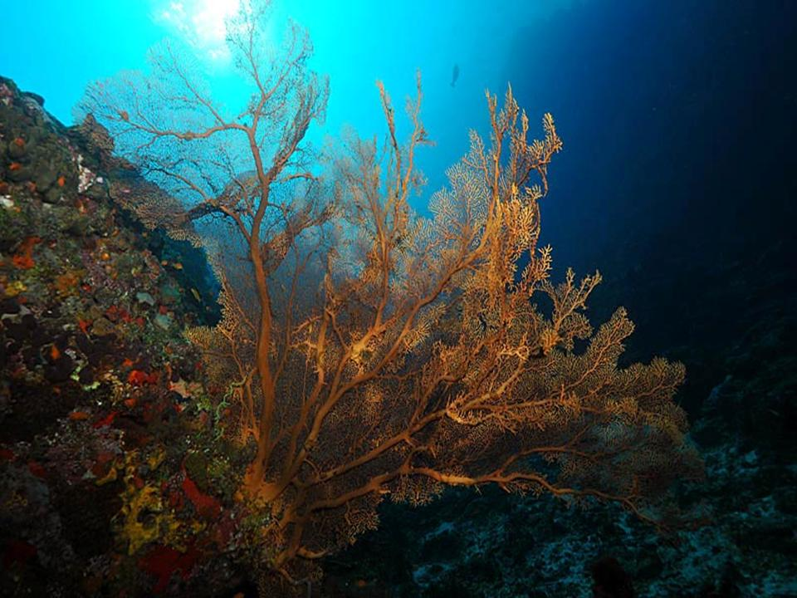

Contei meus anos
LiguE o som
Automático

Slide 2
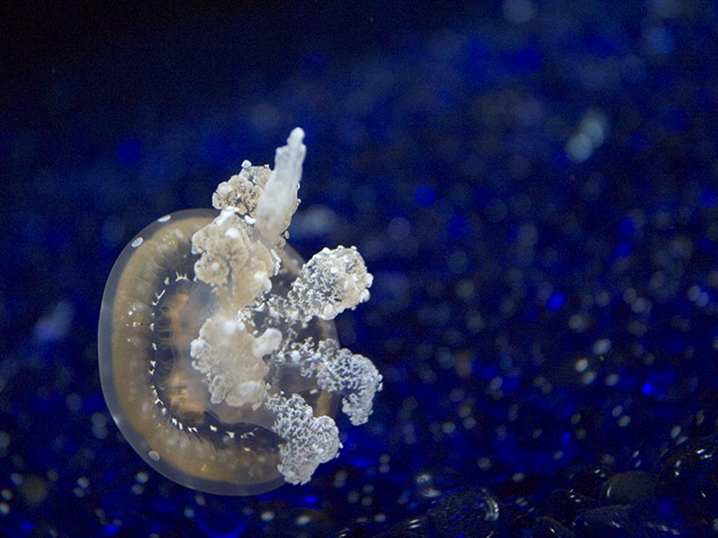
“Contei meus anos e descobri

Slide 3
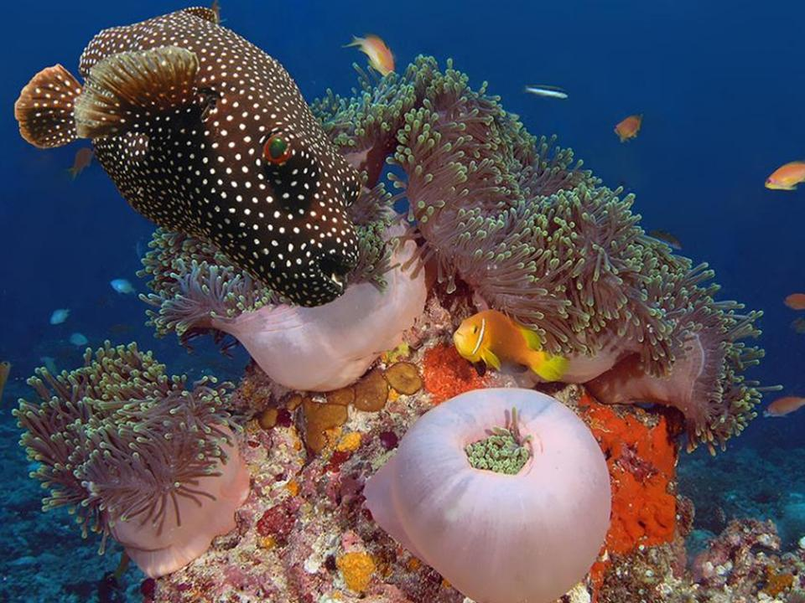
  que terei menos tempo para viver
  do que já tive até agora.

Slide 4
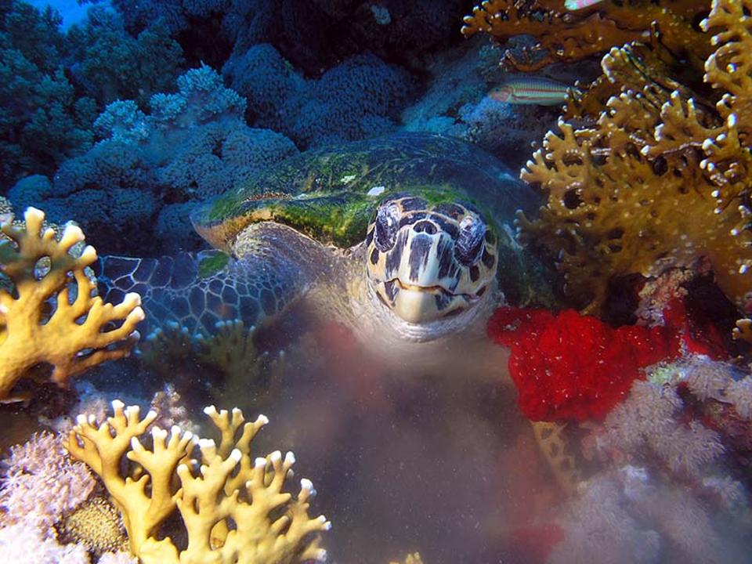
Tenho muito mais passado do que futuro

Slide 5
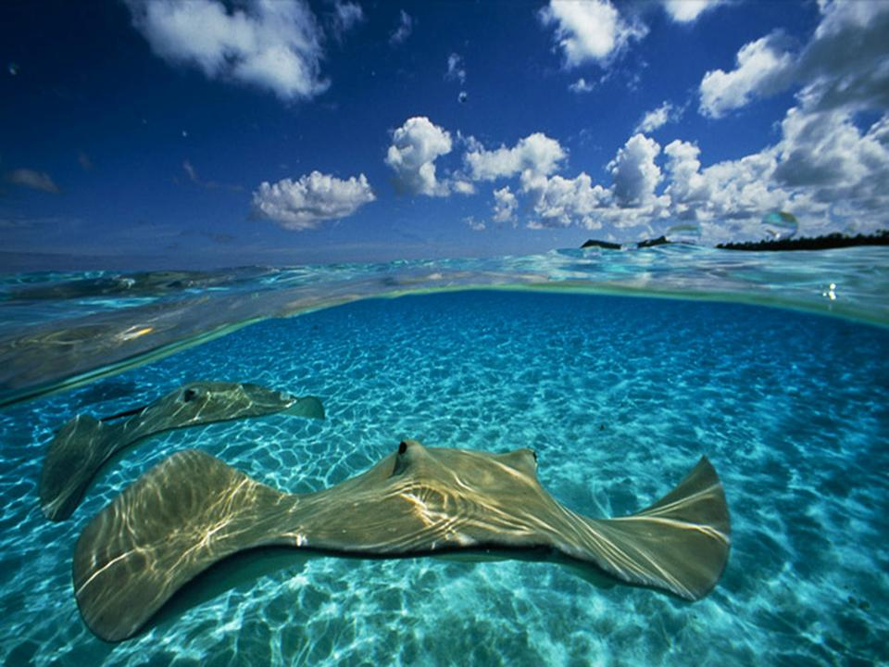
Sinto-me como aquele menino
que recebeu uma bacia de jabuticabas

Slide 6
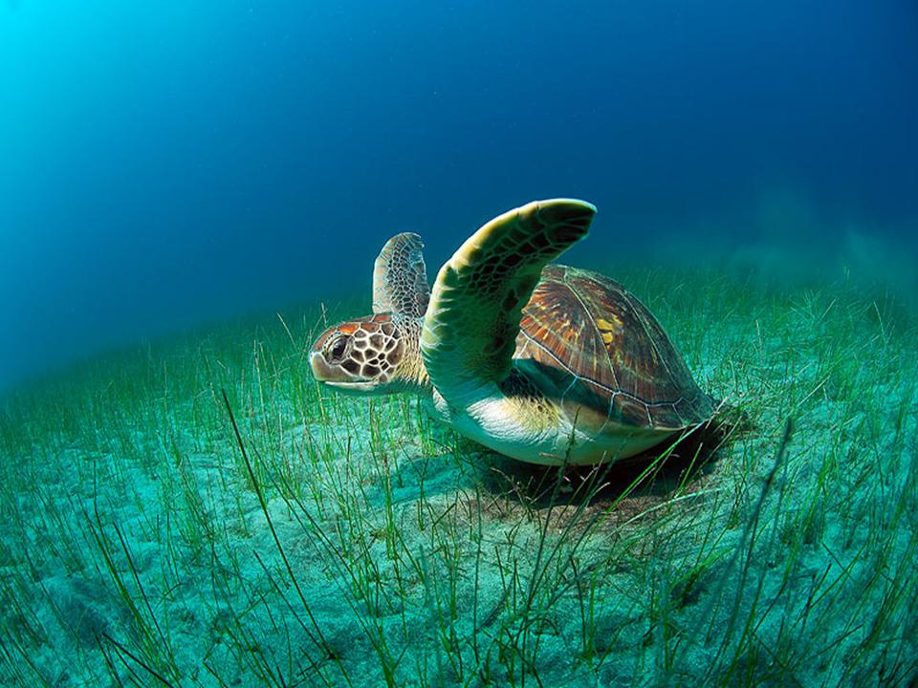
As primeiras, ele chupou displicentemente

Slide 7
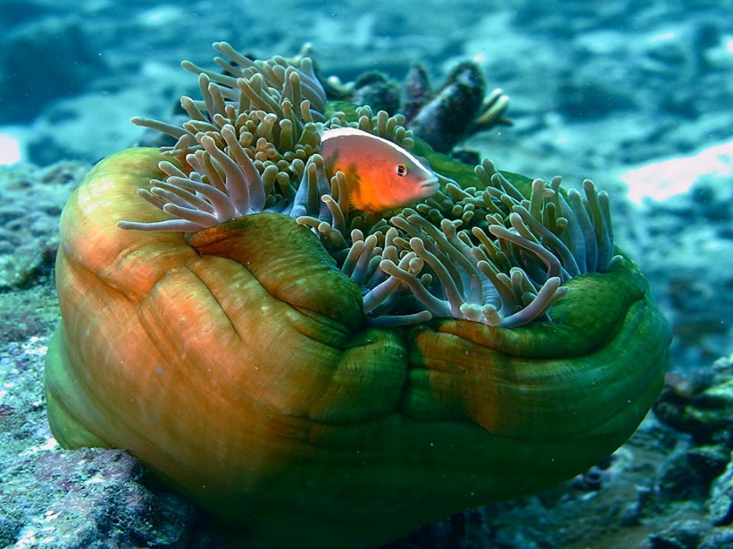
Mas, percebendo que faltam poucas, rói o caroço.

Slide 8
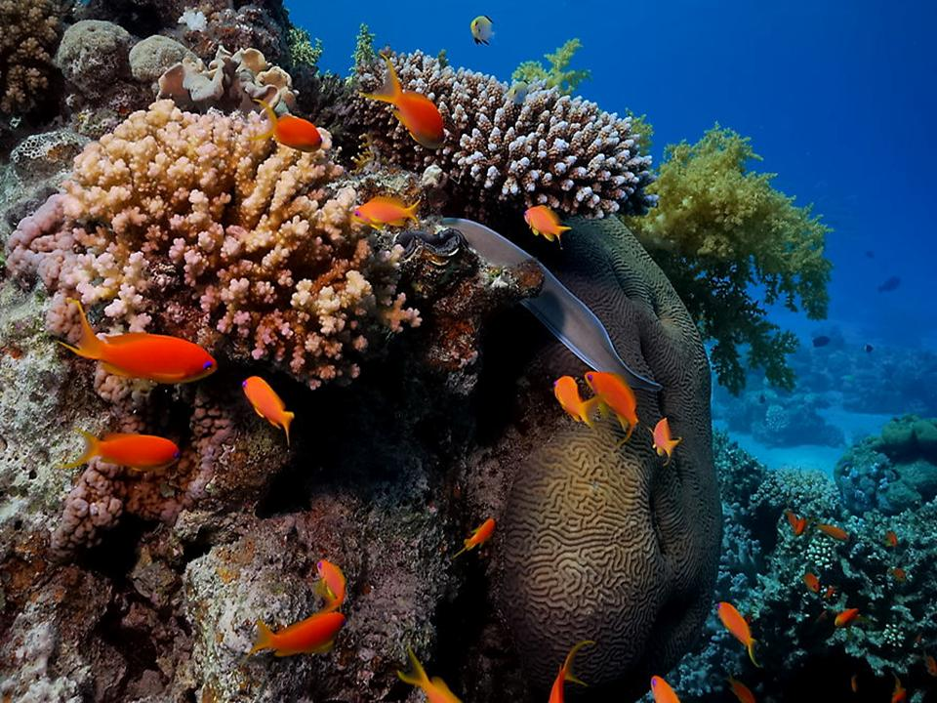
Já não tenho tempo para lidar
com mediocridades

Slide 9
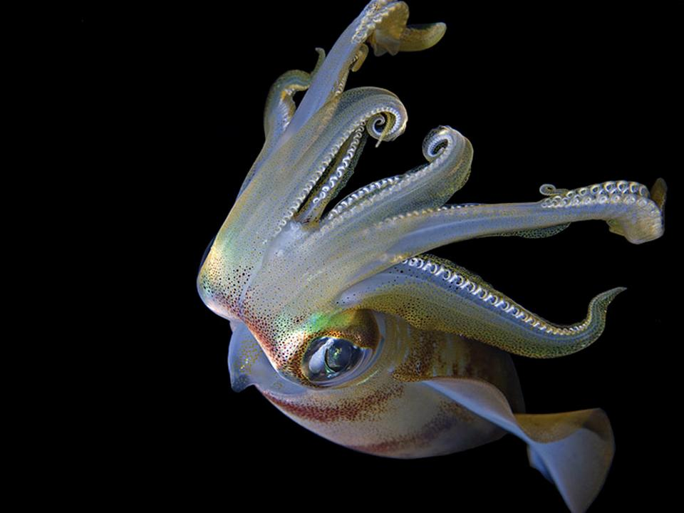
Inquieto-me com
os
invejosos tentando destruir
quem
eles
admiram

Slide 10
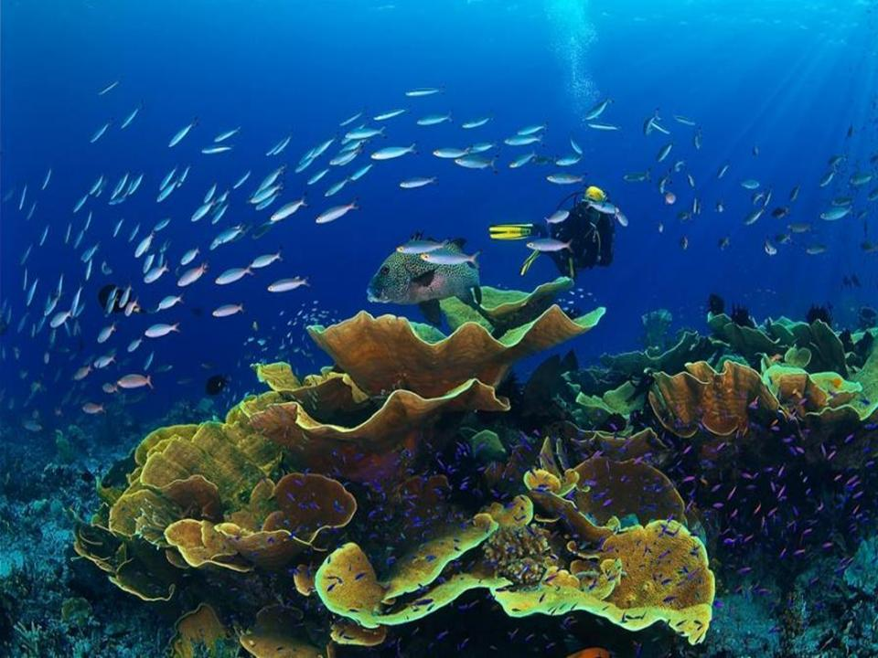
Cobiçando seus lugares,
talento
e sorte.

Slide 11
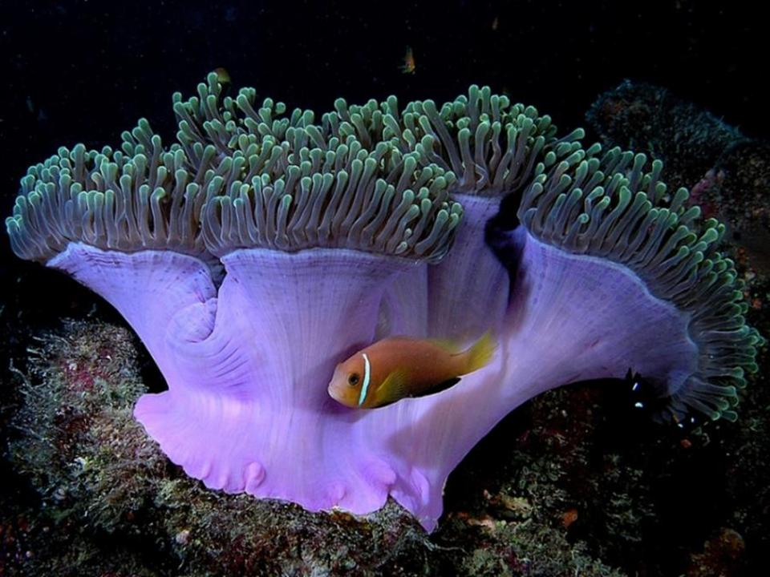
Já não tenho tempo
para administrar
melindres de pessoas

Slide 12
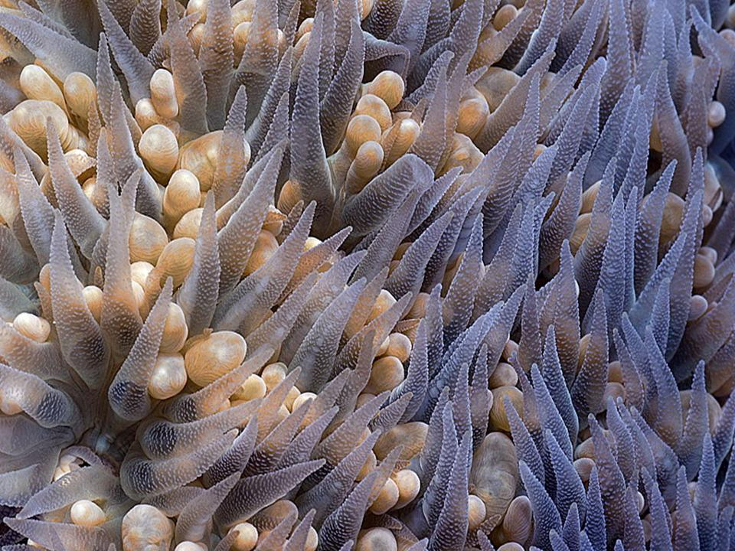
As pessoas não debatem conteúdo,
apenas rótulos.

Slide 13
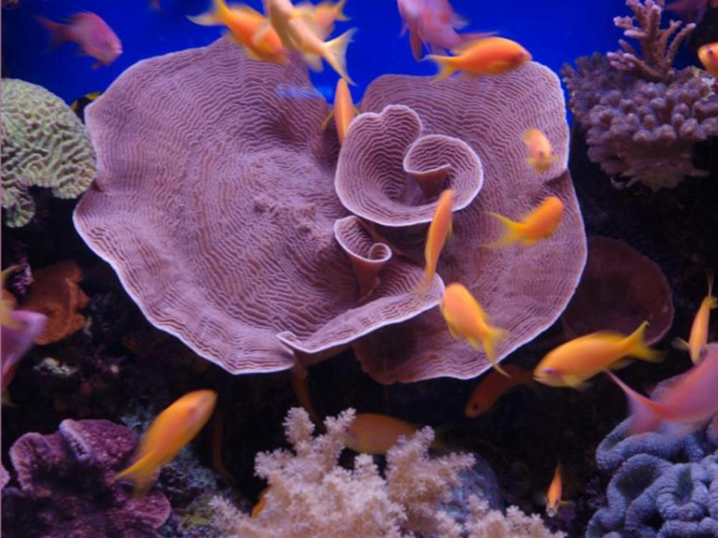
Meu tempo tornou-se escasso
para debater rótulos.

Slide 14
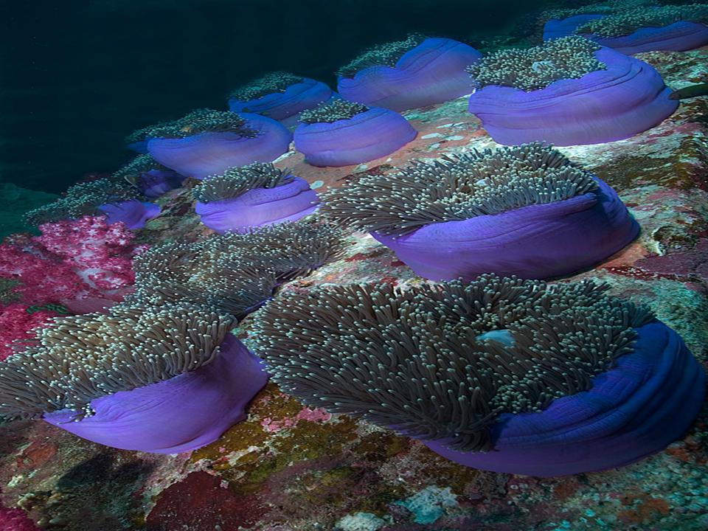
Quero a essência...
Minha alma tem pressa.

Slide 15
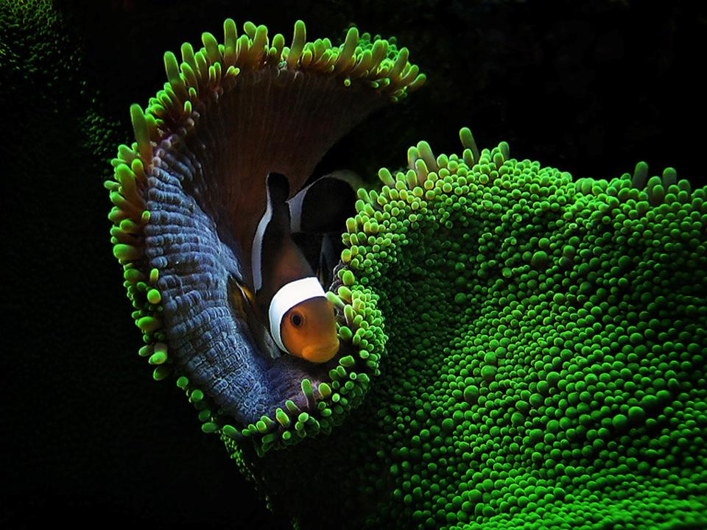
Sem muitas jabuticabas na bacia
quero viver ao lado de gente humana, muito humana

Slide 16
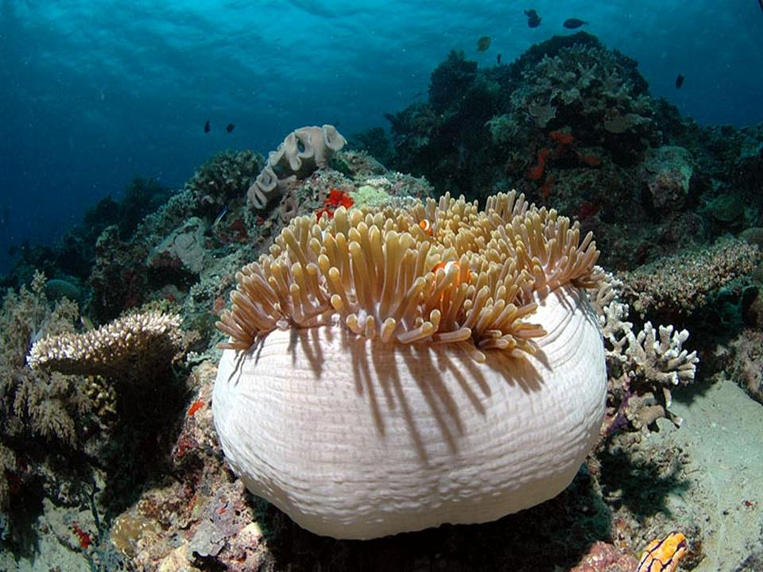
Que não foge de sua mortalidade
caminhar perto de coisas e
pessoas de verdade."

Slide 17

Texto: Ricardo Gondim
Imagens: Internet - fundo do mar
Música: André Rieu – Memories.wv
Formatação: reinaldogp2000@yahoo.com.br
Divulgação: www.sergrasan.com
Campinas, 4 de Setembro de 2015
T H E E N D

